Slide 1

Bindings, mutable default arguments,
y otros quilom... detalles
Facundo Batista
@facundobatista

Slide 2
Bindings, mutab... etc, etc, etc.
    Pensando como un Pythonista
    Argumentos mutables por default
    Espacios de nombres
    Scopes
    El emparchado del mono
    Descriptores
    Administradores de contexto

Slide 3

Pensando
como un
Pythonista

Slide 4


Pensando como un Pythonista
No tenemos variables en memoria con valores
Sino objetos con nombres

Slide 5
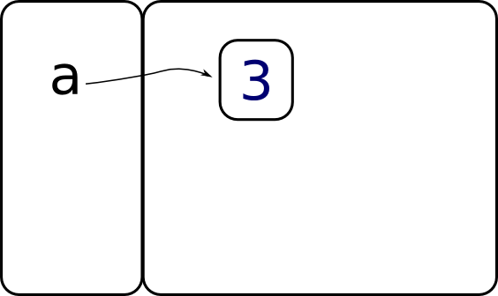
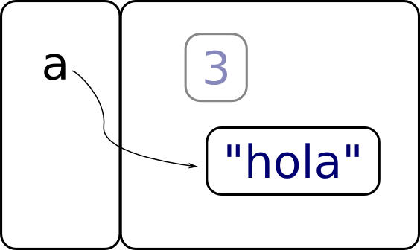
Variables != Objetos
int a = 7303014;
printf("%i %s", a, (char *)&a);
--> 7303014 foo
>>> a = 3
>>> a = 'hola'
(gracias matiasb por el ejemplo en C)

Slide 6
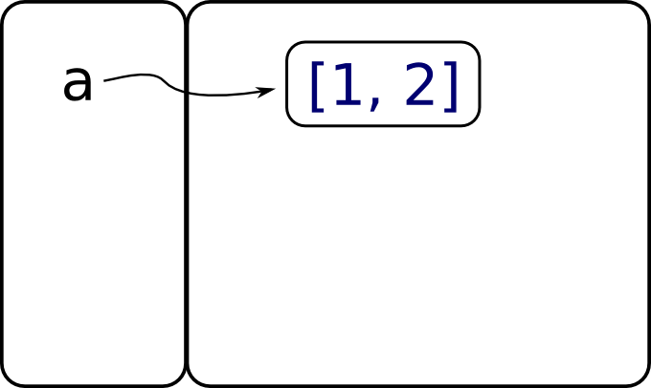
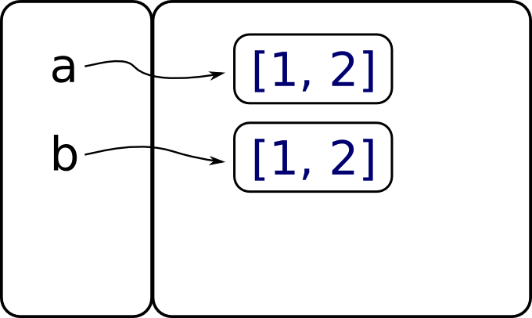
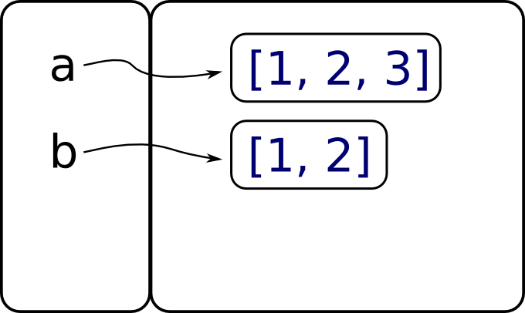
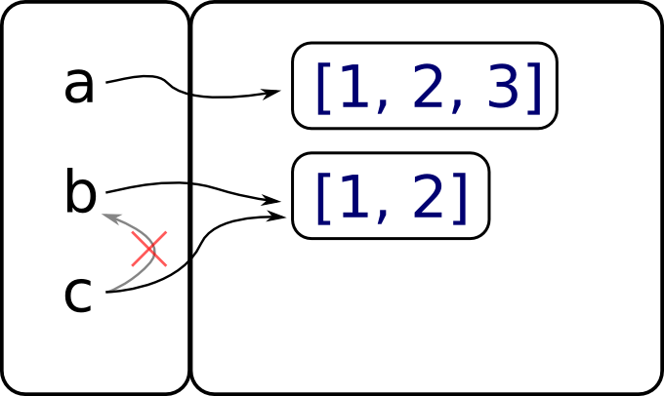
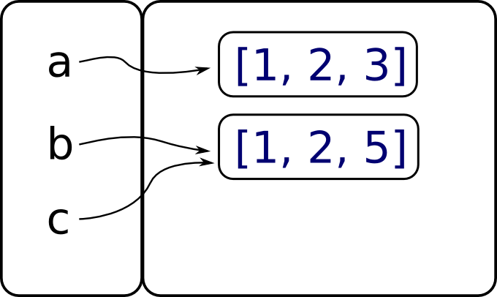
Básico
>>> a = [1, 2]
>>> b = [1, 2]
>>> a == b
True
>>> a is b
False
>>> a.append(3)
>>> c = b
>>> c.append(5)
>>> b
[1, 2, 5]

Slide 7
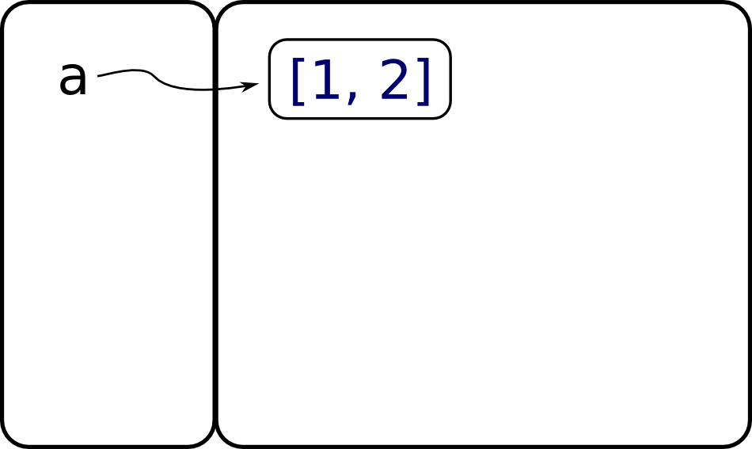
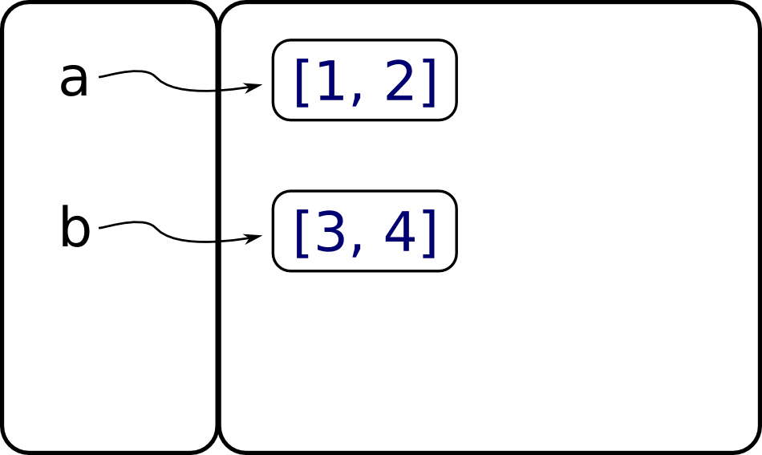
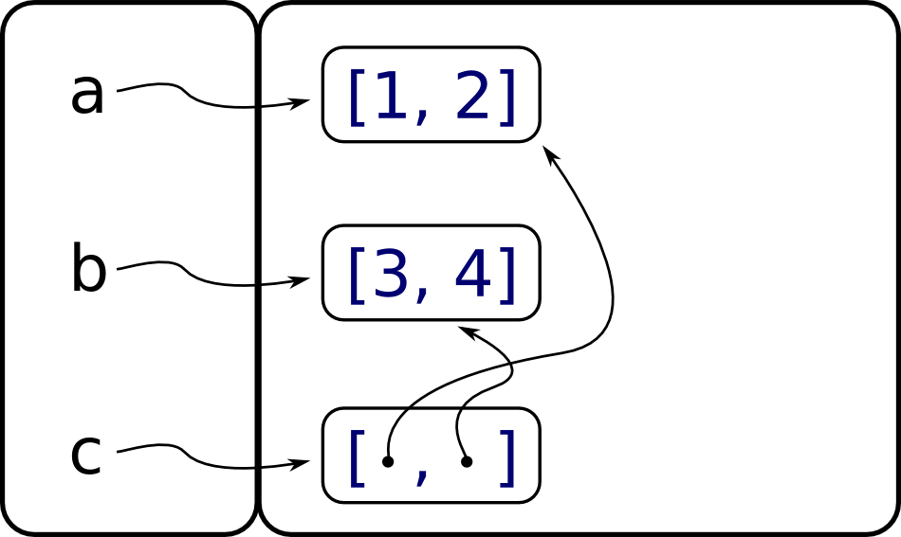
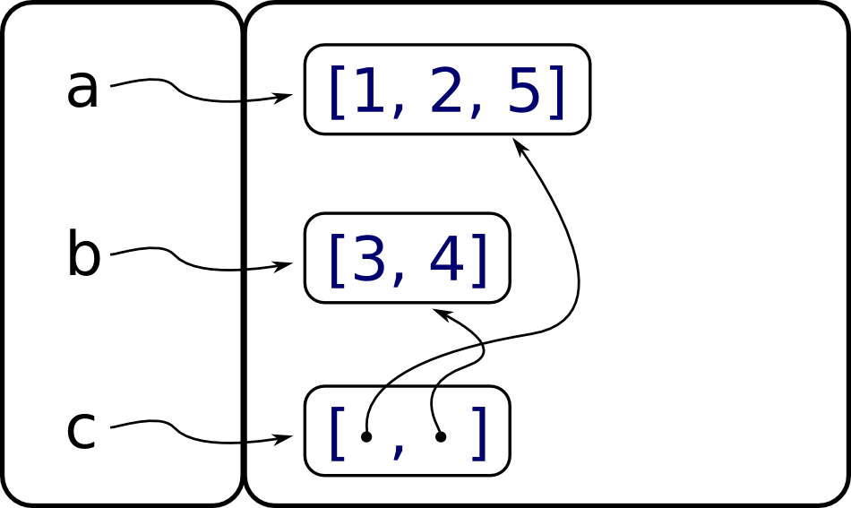
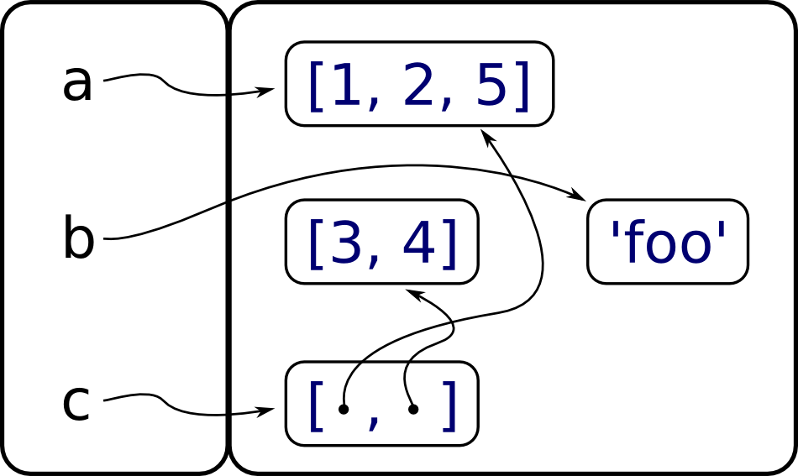
Jugando un poquito
>>> a = [1, 2]
>>> b = [3, 4]
>>> c = [a, b]
>>> c
[[1, 2], [3, 4]]
>>> a.append(5)
>>> b = 'foo'
>>> c
[[1, 2, 5], [3, 4]]

Slide 8
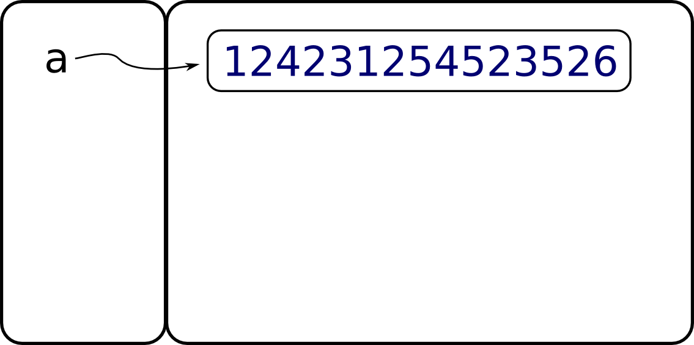
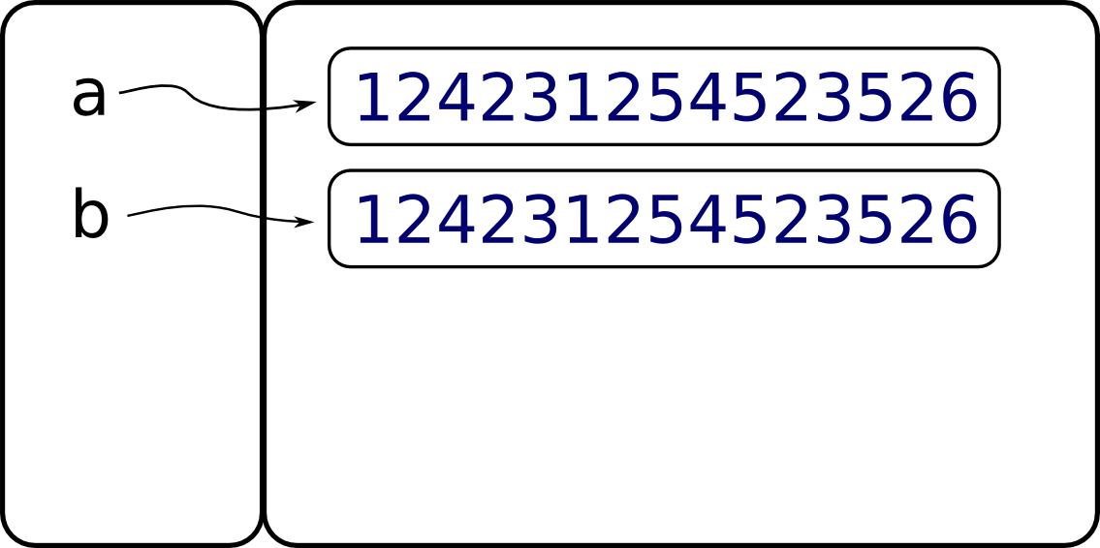
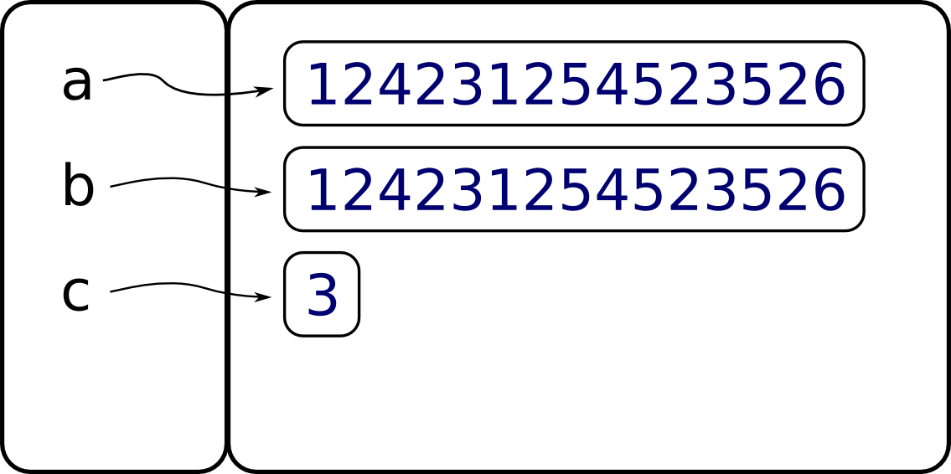
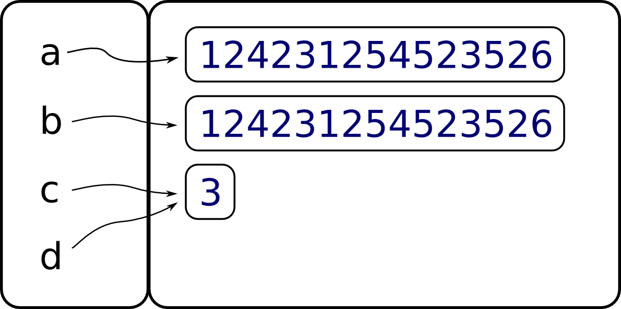
Interned objects
>>> a = 124231254523526
>>> b = 124231254523526
>>> a is b
False
>>> c = 3
>>> d = 3
>>> c is d
True
Detalle
de
Implementación

Slide 9
Deduplicando objetos
Recibimos distintos objetos con el mismo valor
Ocupa mucha memoria
Si son inmutables, los podemos deduplicar
    Mismo razonamiento que en el slide anterior
Ejemplo típico:
  lineas = open(archivo).readlines()
Mapa de identidad
  mapa = {}
  lineas = [mapa.setdefault(l, l) for l in open(arch)]

Slide 11

Argumentos
mutables
por default

Slide 12
Argumentos default, mutables
Ejemplo: Función que procesa algo más lo que mandemos
    >>> def foo(base=[]):
    ... #...
    ... base.append('algo')
    ... #...
    ... return base
    ...
    >>> foo()
    ['algo']
    >>> foo()
    ['algo', 'algo']

Slide 13
Repito: mutables
Definimos nuevamente y usamos
    >>> res = foo()
    >>> res
    ['algo']
    >>> foo.func_defaults
    (['algo'],)
    >>> res is foo.func_defaults[0]
    True

Slide 14
El truco: inmutables
    Deberíamos
>>> def foo(base=None):
... if base is None:
... base = []
... #...
... base.append('algo')
... #...
... return base
...
>>> foo.func_defaults
(None,)
>>> foo()
['algo']
>>> foo()
['algo']

Slide 16

Espacios
de
nombres

Slide 17
El namespace
Donde viven los nombres que apuntan a objetos
    Es en memoria: en CPython, hoy, un diccionario
    Lo básico: globales y locales
  >>> x = 1
  >>> y = 2
  >>> def f():
  ... y = 3
  ... z = 4
  ... print x, y, z
  ...
>>>
  >>> f()
  1 3 4
  >>> x
  1
  >>> y
  2
  >>> z
  Traceback (blah …)
  NameError: name 'z' is not defined

Slide 18
Modificando espacios no locales
  Que un binding nuevo no sea local
        Se puede hacer, no se recomienda
        Muy probablemente haya una forma más limpia
  >>> x = 3
  >>> def f():
  ... x = 5
  ... def g():
  ... nonlocal x
  ... x = 7
  ... g()
  ... print(x)
  ...
  >>> f()
  7
  >>> x
  3
  >>> x = 3
  >>> def f():
  ... global x
  ... x = 5
  ...
  >>> x
  3
  >>> f()
  >>> x
  5
(* sólo Python 3)

Slide 19
La trampa del UnboundLocalError
>>> x = 3
>>> def f():
... print x
... x = 7
...
>>> f()
Traceback (most recent call last):
...
UnboundLocalError: local variable 'x' referenced before assignment
Definición en tiempo de compilación
Resolución en tiempo de ejecución

Slide 21

Scopes

Slide 22
Visibilidad
Un Scope define la visibilidad de un nombre
    Es donde se busca un nombre
    Más allá de que se lo encuentre o no
Scope != Namespace
    El scope existe en en el fuente (en el texto)
    El namespace existe en memoria (durante la ejecución)
    (c) Darni

Slide 23
Viendo lo global
Namespace global está en el scope de todos
    o sea, lo global lo podemos ver desde todos lados
>>> x = 1
>>> def f():
... print x
...
>>> f()
1

Slide 24
Viendo lo local
  Si un nombre local se define en un bloque, su scope incluye ese bloque
        o sea, al nombre local lo puedo ver desde ese mismo bloque, y no desde afuera
  >>> def f():
... x = 1
... print x
...
>>> f()
1
>>>
  >>> class A:
... x = 1
... print x
...
1
>>>

Slide 25
Al interior de la función
  Si el nombre se define en una función, el scope se extiende a los bloques contenidos
        a diferencia de cuando se define en una clase
  >>> class A:
  ... x = 1
  ... def meth():
  ... print x
  ... meth()
  ...
  Traceback (most recent call last):
  ...
  NameError: global name 'x' is not defined
  >>> def a():
  ... x = 1
  ... def b():
  ... print x
  ... b()
  ...
  >>> a()
  1

Slide 27

El emparchado del mono

Slide 28
Monkeypatching
Modificar una clase o módulo en runtime
Tocamos objetos vivos
    les pisamos atributos o métodos
    cambiamos sus comportamientos mientras se ejecutan

Slide 29
Tocamos atributos
>>> class C(object):
... a = 3
... def __init__(self, b):
... self.b = b
>>> c1 = C(5)
>>> c2 = C(7)
>>> c1.a, c1.b
(3, 5)
>>> c2.a, c2.b
(3, 7)
>>> c1.b = 555
>>> c1.a, c1.b
(3, 555)
>>> c2.a, c2.b
(3, 7)
>>> C(9).b
9
>>> C.a = 333
>>> c1.a, c1.b
(333, 555)
>>> c2.a, c2.b
(333, 7)
>>> C(9).a
333
>>> c1.a = 12345
>>> c1.a, c1.b
(12345, 555)
>>> c2.a, c2.b
(333, 7)
>>> C.a
333

Slide 30
Emparchando métodos
En la clase es fácil
>>> def g(self):
... print self.a * 2
...
>>> C.f = g
>>> c.f()
6
>>> C().f()
6
>>> class C(object):
... a = 3
... def f(self):
... print self.a
...
>>> c = C()
>>> c.f()
3
Es más seguro emparchar la instancia
>>> c.f = types.UnboundMethodType(lambda self: self.a * 3, c, C)
>>> c.f()
9
>>> C().f()
6

Slide 32

Descriptores

Slide 33
Descriptores
  Atributos que tienen métodos especiales
  Al usar estos atributos, se ejecutan esos métodos
  def __get__(self, obj, cls):
        cuando se lee el atributo, ej: print c.foo
        puede devolver una función (para implementar métodos!)
  def __set__(self, obj, val):
        cuando se setea el atributo en la instancia, ej: c.foo = 12
        NO si el atributo se setea en la clase!
  def __delete__(self, obj):
        cuando se borra el atributo de la instancia, ej: del c.foo

Slide 34
Data Descriptors
Tienen __get__, __set__ y __delete__
Ofrecen un control absoluto sobre el atributo
>>> class C(object):
... def _get_x(self): pass # algo para devolver 'x'
... def _set_x(self, val): pass # algo para setear un 'x'
... x = property(_get_x, _set_x)
...
>>> C.x.__get__
<method-wrapper '__get__' of property object at 0x9f6fb1c>
>>> C.x.__set__
<method-wrapper '__set__' of property object at 0x9f6fb1c>
>>> C.x.__delete__
<method-wrapper '__delete__' of property object at 0x9f6fb1c>

Slide 35
Non Data Descriptors
Sólo tienen __get__
Si seteamos el atributo, escondemos el descriptor
Los métodos se arman con este tipo de descriptores
>>> class C(object):
... def meth(self):
... return 1
...
>>> hasattr(C.meth, '__get__'), hasattr(C.meth, '__set__')
(True, False)
>>> c = C()
>>> c.meth = types.UnboundMethodType(lambda s: 3, c, C)
>>> c.meth()
3

Slide 37

Administradores de contexto

Slide 38
Context Managers
Administran la entrada y salida del contexto de ejecución de un código
Podemos usar el with (o no)
El with define un bloque de código
with <expresión> [as <objetivo>]:
<bloque>
    Se ejecuta algo al entrar
    Nos ofrece un objeto que podemos usar dentro
    Se ejecuta algo al salir

Slide 39
Casos reales
Obtener un lock antes de entrar, liberar al final
with threading.Lock():
...
Abrir el archivo, usarlo, cerrarlo
with open(...) as fh:
print fh.read()
Transacciones, distinto comportamiento al salir
with DBTransactionManager():
...

Slide 40
Lo que pasa en detalle
Usamos un objeto con dos métodos obligatorios
__enter__(self):
      Se ejecuta al entrar en el bloque
      El resultado se vincula al objetivo indicado (si había)
__exit__(self, exc_type, exc_value, traceback):
      Se ejecuta al salir del bloque
      Si estuvo todo bien en el bloque, se pasan tres None
      Pero si hubo una excepción, se pasa esa info
      Si el método devuelve True, se suprime la excepción

Slide 41
Ejemplo: Armando uno
Queremos asegurar un directorio limpio
with TempDir('/tmp/furufu'):
algo_que_hace_cosas_ahi()
    La forma clásica de hacerlo
>>> class TempDir(object):
... def __init__(self, dirname):
... self.dirname = dirname
... def __enter__(self):
... os.makedirs(self.dirname)
... def __exit__(self, exc_type, exc_value, tb):
... shutil.rmtree(self.dirname)

Slide 42
Hay una forma más simple
Queremos asegurar un directorio limpio
with TempDir('/tmp/furufu'):
algo_que_hace_cosas_ahi()
      Usando el módulo contextlib
      >>> @contextlib.contextmanager
    ... def temp_dir(dirname):
    ... os.makedirs(dirname)
    ... yield # acá se puede devolver algo
    ... shutil.rmtree(dirname)

Slide 44


¡Preguntas!
(quizás respuestas)
Muchas gracias :)
Facundo Batista
@facundobatista
Imágenes usadas
http://www.flickr.com/photos/jurvetson/5399911026/in/photostream/
http://www.flickr.com/photos/sandvand/3811349503/in/photostream/
http://www.flickr.com/photos/mattimattila/4876088609/in/photostream/
http://www.flickr.com/photos/46425925@N00/381344503/
http://www.flickr.com/photos/90005740@N00/2934469328/
http://www.flickr.com/photos/31931556@N04/5232623082/
http://www.flickr.com/photos/55634677@N00/6330769180/
http://www.flickr.com/photos/51925008@N00/201085692/

